Slide 1
Thứ hai, ngày 10 tháng 5 năm 2021
Tiếng Việt
Bài 4: Ruộng bậc thang ở Sa Pa
I .MỤC TIÊU: Giúp HS:
- Phát triển kĩ năng đọc thông qua việc đọc đúng, rõ ràng một VB thông tin ngắn và đơn giản, có yếu tố miêu tả; hiểu và trả lời đúng các câu hỏi có liên quan đến VB; quan sát, nhận biết được các chi tiết trong tranh và suy luận từ tranh được quan sát.
- Phát triển kĩ năng nói và nghe thông qua trao đổi về nội dung của VB và nội dung được thể hiện trong tranh.
- Phát triển phẩm chất và năng lực chung: tình yêu đối với vẻ đẹp của quê hương, đất nước; khả năng làm việc nhóm; khả năng nhận ra những vần đề đơn giản và đặt câu hỏi.

Slide 2
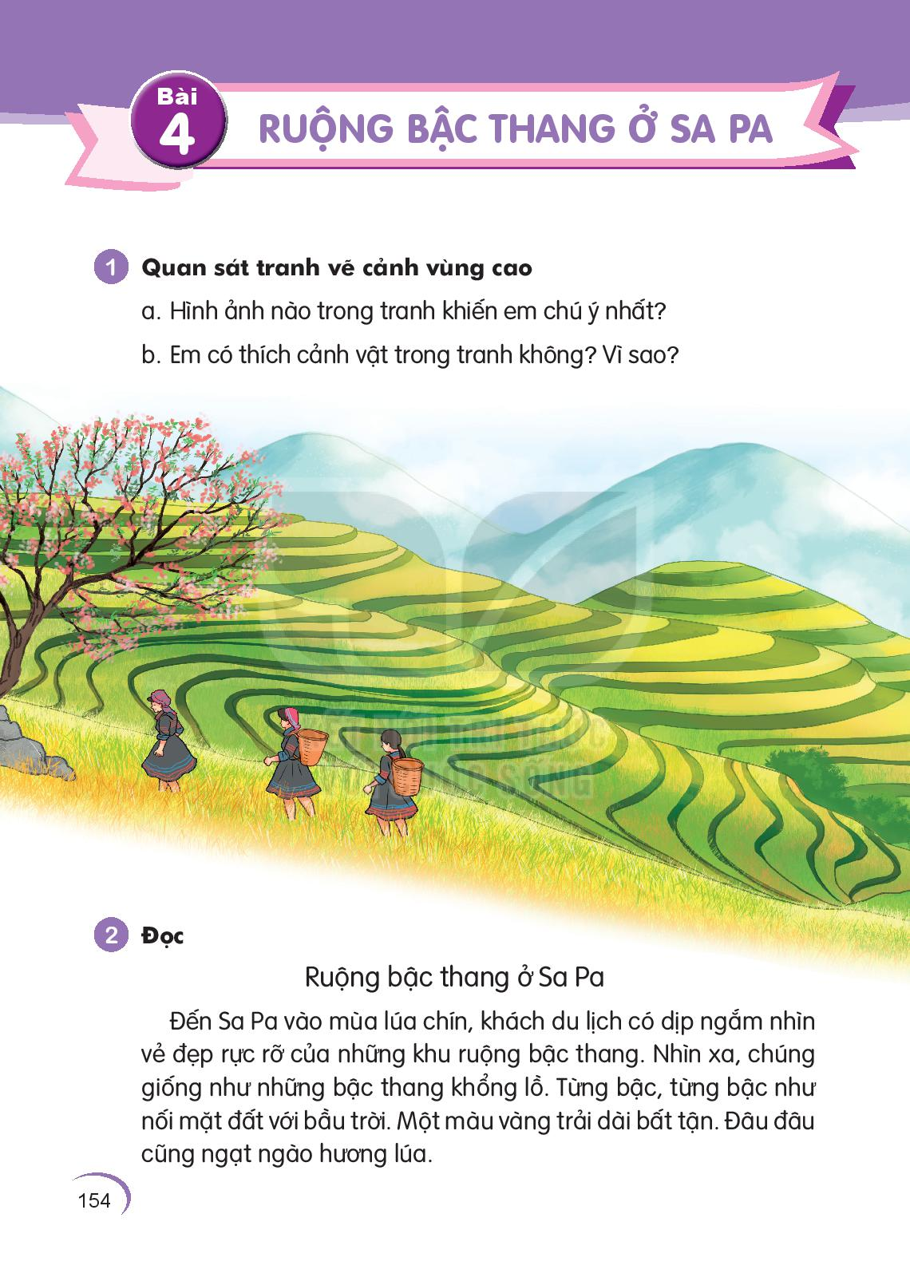
Thứ hai, ngày 10 tháng 5 năm 2021
Tiếng Việt
KHỞI ĐỘNG

Slide 3
Thứ hai, ngày 10 tháng 5 năm 2021
Tiếng Việt
Bài 4: Ruộng bậc thang ở Sa Pa

Slide 4
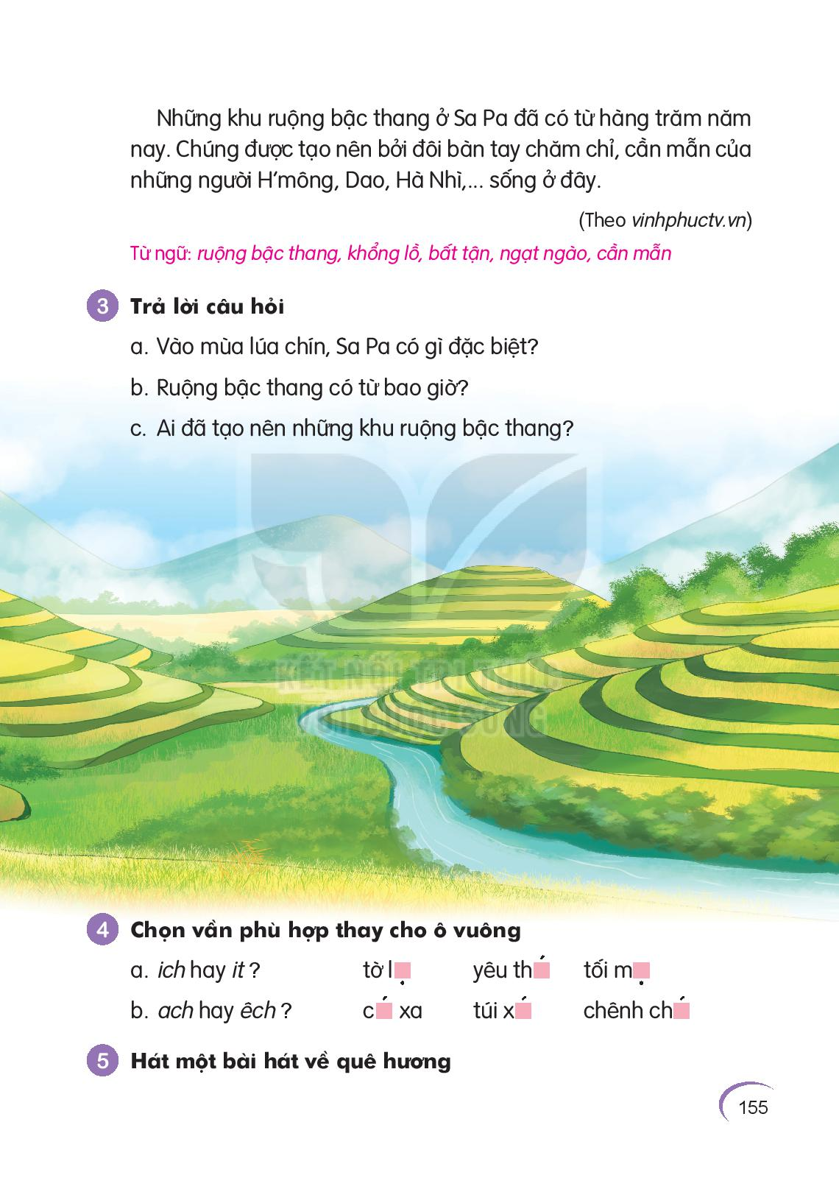
Thứ hai, ngày 10 tháng 5 năm 2021
Tiếng Việt
Bài 4: Ruộng bậc thang ở Sa Pa
KHÁM PHÁ

Slide 5
Thứ hai, ngày 10 tháng 5 năm 2021
Tiếng Việt
Bài 4: Ruộng bậc thang ở Sa Pa
KHÁM PHÁ
Luyện đọc câu dài:
Nhìn xa,/ chúng giống như những bậc thang khổng lồ. // Từng bậc/ như nối mặt
đất với bầu trời.//

Slide 6

Thứ hai, ngày 10 tháng 5 năm 2021
Tiếng Việt
Bài 4: Ruộng bậc thang ở Sa Pa
KHÁM PHÁ
1
1
2
2
cần mẫn: chăm chỉ, nhẫn nại
ngào ngạt: mùi hương thơm lan rộng, tác động mạnh vào mũi
ruộng bậc thang: ruộng ở sườn đồi núi, xếp thành từng bậc từ
thấp lên cao
khổng lồ: rất to

Slide 7

Thứ hai, ngày 10 tháng 5 năm 2021
Tiếng Việt
Bài 4: Ruộng bậc thang ở Sa Pa
KHÁM PHÁ
Nhóm
4

Slide 8
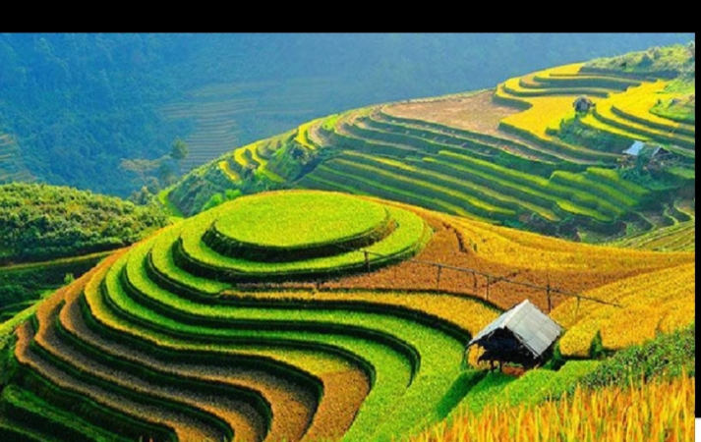
Ruộng bậc thang

Slide 9
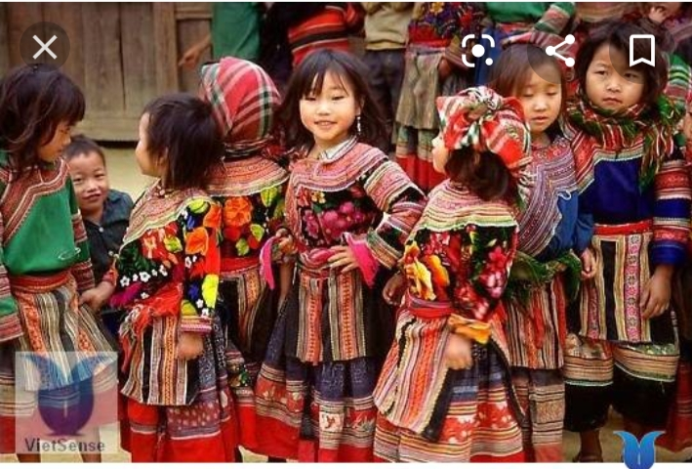
Em bé dân tộc H’mông

Slide 10
Thứ hai, ngày 10 tháng 5 năm 2021
Tiếng Việt
Bài 4: Ruộng bậc thang ở Sa Pa
THỰC HÀNH

Slide 11
Thứ hai, ngày 10 tháng 5 năm 2021
Tiếng Việt
Bài 4: Ruộng bậc thang ở Sa Pa
THỰC HÀNH
4. Chọn vần phù hợp thay cho ô vuông
a. ich hay it? tờ lịch yêu thích tối mịt
b. ach hay êch? cách xa túi xách chênh chếch

Slide 12
Thứ hai, ngày 10 tháng 5 năm 2021
Tiếng Việt
Bài 4: Ruộng bậc thang ở Sa Pa
VẬN DỤNG
5. Hát một bài hát về quê hương

